Slide 1
우리나라의 수치지도
참고 :
정재준, 노영희, 공간정보의 이해, 국토교통부, 2015
신성웅 외 5명,훤히 보이는 공간정보기술, 전자신문사 ,2010
이현직, 상지대학교 지형정보공학 및 실습 강의자료

Slide 2
수치 지도의 특성
우리나라 수치지도의 시작
90년대 중반 : CAD 시스템과 연동되는 수치지도
종이지도와 비교한 수치지도의 장점
레이어 단위 기록에 의한 지도의 활용성과 효율성
CAD 또는 GIS를 이용한 특정 필요 레이어 선택 추출
인접 도엽을 병합하거나 축척이 다른 지도를 병합 가능
공간상의 위치를 바탕으로 다양한 연산 기능 수행
능동적이고 효율적인 지도 사용
정재준, 노영희, 공간정보의 이해, 국토교통부, 2015

Slide 3
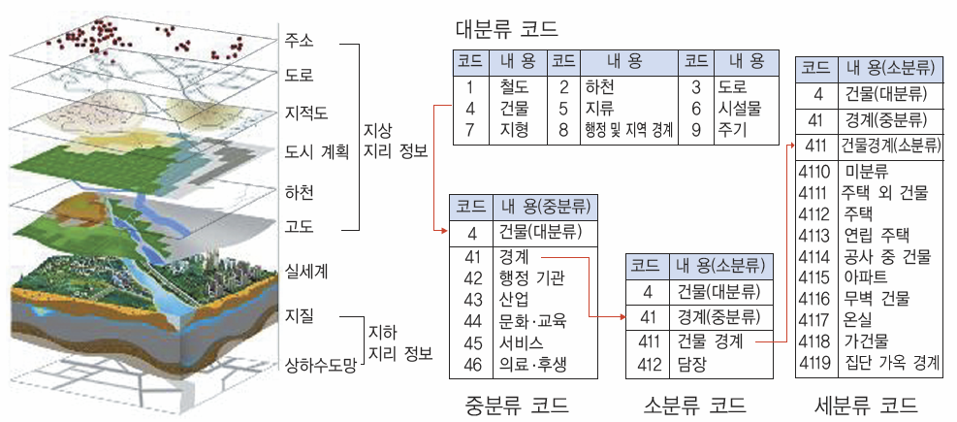
수치 지도의 특성
지리 정보의 구성과 수치지도의 레이어 구성
축척에 따른 레이어 코드
아파트 1:5,000에서 4115, 1:1,000에서 AAA003
정재준, 노영희, 공간정보의 이해, 국토교통부, 2015

Slide 4
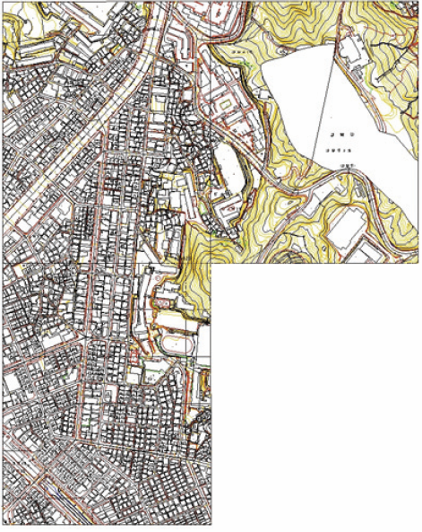
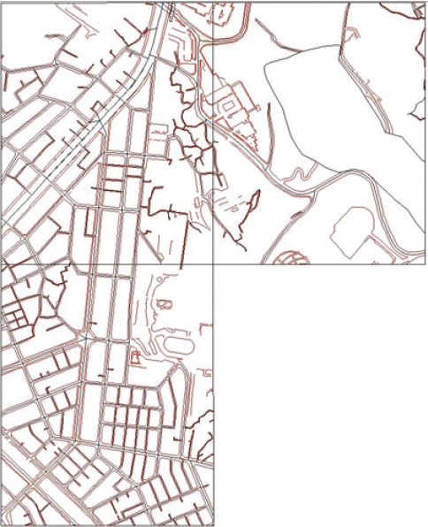
수치 지도의 특성
3도엽을 병합한 수치지도와 도로만을 추출한 지도
정재준, 노영희, 공간정보의 이해, 국토교통부, 2015

Slide 5
국토지리정보원 수치지도
국토지리정보원의 수치지도
1:5,000 지형도
기본지도 : 전국 대상
1:25,000 지형도
1:5,000을 축소 편집하여 제작
1:50,000 지형도
수치지도 없음. 1:25,000을 축소 편집하여 종이지도만 제작
1:1,000 지형도
국토지리정보원과 각 시에서 제작
항공기를 낮게 띄워 대축척 사진 촬영 후 제작
도시 지역 중 건물이 밀집한 지역만 제작
수치 지도의 수정
4년 주기였으나, 현재 1년 주기
연속 수치지도의 경우 수시 수정
연속 수치 지도 : 행정업무의 효율화를 위하여 수치지도 도엽을 병합하여 사용의 편의성을 증대시킨 지도
정재준, 노영희, 공간정보의 이해, 국토교통부, 2015

Slide 6
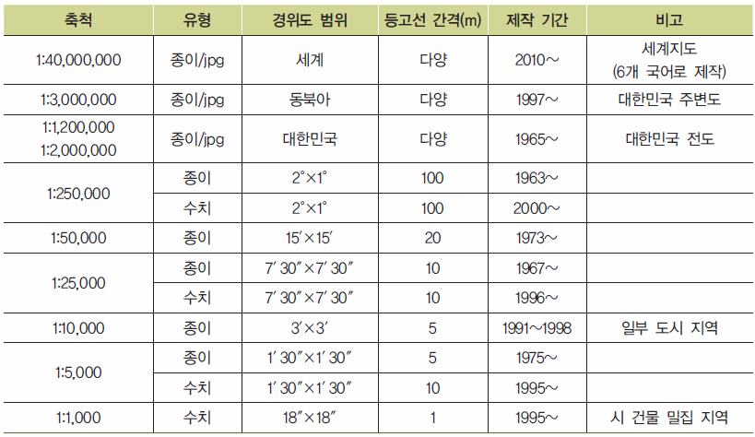
국토지리정보원 수치지도
국토지리정보원 발행의 종이지도와 수치 지도
정재준, 노영희, 공간정보의 이해, 국토교통부, 2015

Slide 7
국토지리정보원 수치지도
국토지리정보원 수치지도 포맷
DXF 포맷
CAD의 벡터 포맷
위치정보와 레이어 코드, 심볼의 형태와 색상에 대한 정보만 포함
속성 및 위상 구조를 갖지 못함
NGI 포맷
NGI(National Geographic Institute) 파일 포맷
속성정보까지를 포함하도록 국토지리정보원이 제작한 포맷
공간 데이터를 위한 *.NGI, *.NBI
속성 데이터를 위한 *NDA, *.NDB
공간 데이터와 속성 데이터를 연결하기 위한 UID 사용
정재준, 노영희, 공간정보의 이해, 국토교통부, 2015

Slide 8
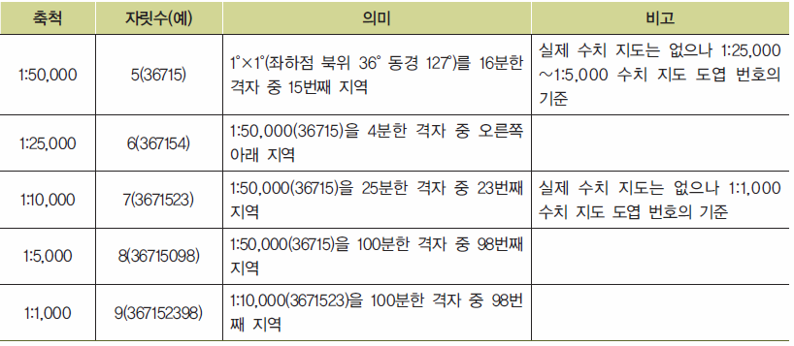
국토지리정보원 수치지도
수치지도 도엽 번호의 자릿수와 의미
정재준, 노영희, 공간정보의 이해, 국토교통부, 2015

Slide 9
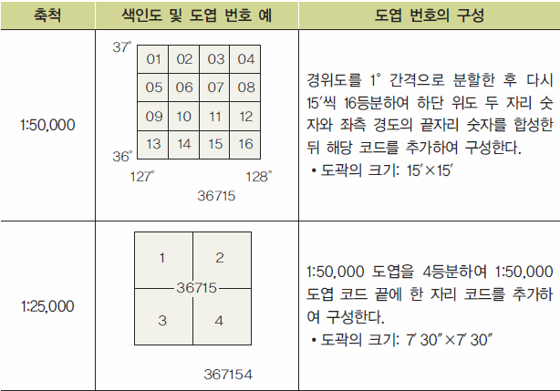
국토지리정보원 수치지도
수치지도 도엽 번호
정재준, 노영희, 공간정보의 이해, 국토교통부, 2015

Slide 10
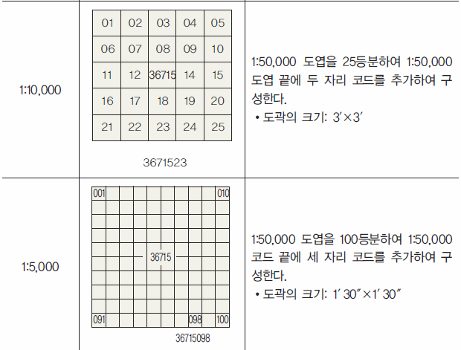
국토지리정보원 수치지도
수치지도 도엽 번호
정재준, 노영희, 공간정보의 이해, 국토교통부, 2015

Slide 11
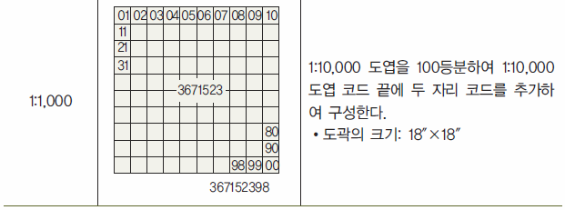
국토지리정보원 수치지도
수치지도 도엽 번호
정재준, 노영희, 공간정보의 이해, 국토교통부, 2015

Slide 12
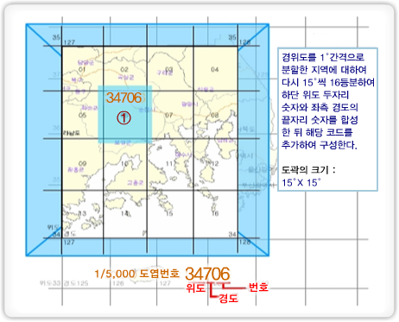
국토지리정보원 수치지도
수치지도 도엽코드(1:50,000) 예
http://gis.seoul.go.kr

Slide 13
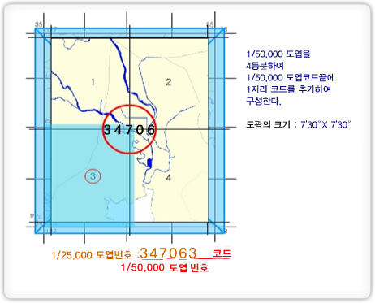
국토지리정보원 수치지도
수치지도 도엽코드(1:25,000) 예
http://gis.seoul.go.kr

Slide 14
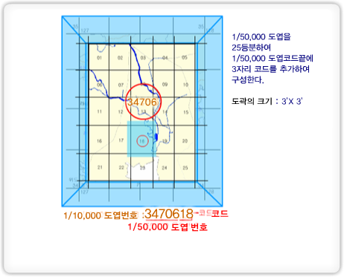
국토지리정보원 수치지도
수치지도 도엽코드(1:10,000) 예
http://gis.seoul.go.kr

Slide 15
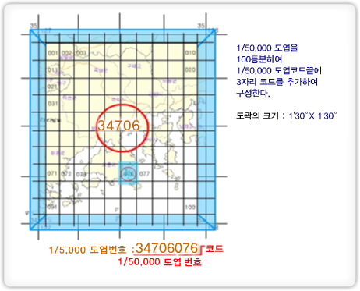
국토지리정보원 수치지도
수치지도 도엽코드(1:5,000) 예
http://gis.seoul.go.kr

Slide 16
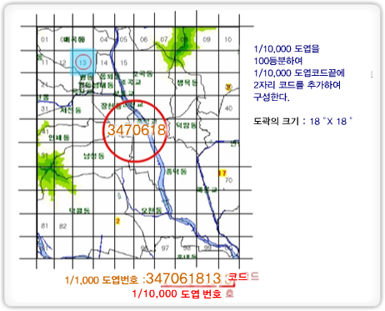
국토지리정보원 수치지도
수치지도 도엽코드(1:1,000) 예
http://gis.seoul.go.kr

Slide 17
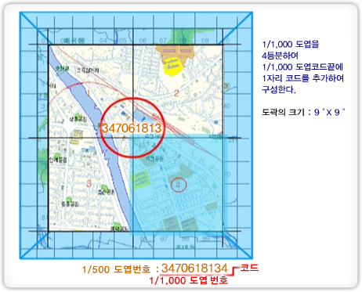
국토지리정보원 수치지도
수치지도 도엽코드(1:500) 예
http://gis.seoul.go.kr

Slide 18
국토지리정보원 수치지도
국토지리정보원 수치지도의 의미
우리나라에서 제작되는 모든 지도의 원천 자료
각 포털 사이트의 지도, 네비게이션 지도 역시 국가 기본도를 구매한 후 편집하여 제작
지도의 국외 반출 규정
국토교통부장관의 허가 없이 기본측량성과 및 공공측량성과 중 지도 또는 측량용 사진을 국외로 반출할 수 없음(｢공간정보의 구축 및 관리 등에 관한 법률｣(이하 ‘｢공간정보법’｣) 제16조 및 제21조)
예외규정 : 다만, 대한민국 정부와 외국 정부 간에 체결된 협정 또는 합의에 따라 기본측량성과를 상호 교환하는 경우, 관광객 유치와 관광시설 홍보를 목적으로 지도 또는 측량용사진을 제작하여 반출하는 경우 등에는 가능함(동법 시행령 제16조)

Slide 19
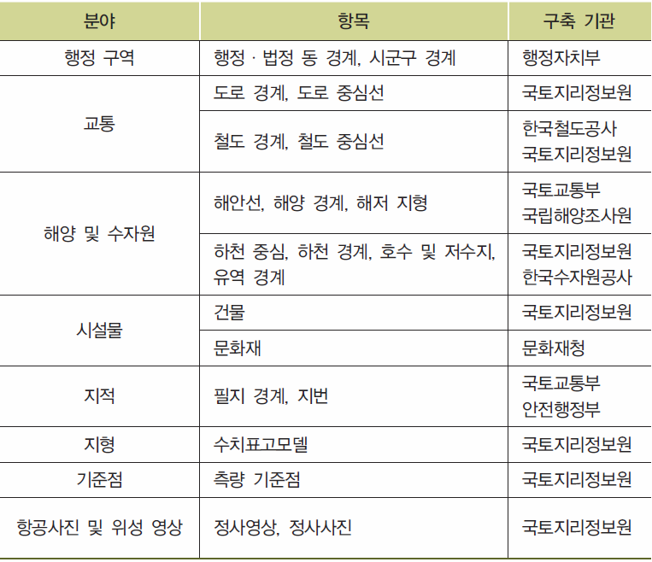
기타 수치 지도
각 국가 기관에서 필요에 의해 지도 제작
국가 공간정보 유통 시스템을 통하여 유무상 공급
www.nsic.go.kr
정재준, 노영희, 공간정보의 이해, 국토교통부, 2015

